Slide 1
«Модельный интернет-профиль педагога будущего системы СПО»
Работа выполнена в рамках гранта
ГАОУ ДПО «ЛОИРО»,
2019г.

Slide 2
Данные о проекте
Номинация: инновационные практики при реализации отдельных мероприятий (работ) государственного задания
Цель: Разработать модельный интернет-профиль педагога СПО на основе «компетенций педагога будущего» системы СПО (с использованием цифровых технологий)

Slide 3
Данные о проекте
РАБОЧАЯ ГРУППА
Горюнова М.А. – руководитель проекта, цифровизация интернет-профиля, апробация цифрового интернет профиля в АИС
Князева Т.Б. – разработка интернет-профиля, разработка диагностического инструментария для мониторинговых исследований, ТЗ на автоматизацию; апробация содержания интернет-профиля в рамках курсовой подготовки наставников г.Гатчина, ГИЭФПТ (технологический, технический фак-ты)
Топоровский В.П. – экспертиза материалов

Slide 4
Данные о проекте
Начальный образ (идея):
Модельный интернет-профиль предполагается создать в 2-х уровнях:
1 уровень – актуальные компетенции педагога современного образования (будущее «сегодня-завтра»);
2 уровень – компетенции педагога для системы образования будущего (будущее 10-15 лет).

Slide 5
Данные о проекте
Актуальность (для чего?):
1. Для подготовки к реализации и прохождению аттестации в формате новых моделей
2. Для определения достижений и дефицитов педагогов, построения самообразования с учетом собственного компетентностного профиля;
3. Для проектирования содержания и процесса переподготовки и повышения квалификации слушателей ГАОУ ДПО «ЛОИРО» и участников федеральной инновационной площадки на основе мониторинговых статистических данных
4. Для проведения анализа и принятия управленческих решений по развитию профессионального потенциала кадров СПО на уровне профессиональной образовательной организации и региона в целом.
5. Для эффективного управления реализацией инновационных региональных программ и проектов путем адресного отбора участников инновационной деятельности

Slide 6
Продукт «Интернет-профиль педагога будущего системы СПО»
Интернет-профиль (грант).docx
Характеристика продукта, его назначение
Логика создания продукта
Структура и содержание продукта
Интернет-профиль 1 уровня (модель, содержание основных характеристик, диагностический инструментарий)
ТЗ на автоматизацию профиля
Интернет-профиль 2 уровня (модель, содержание основных характеристик, содержание характеристики «профессионализм» педагога, модель уровневого распределения характеристик человека будущего)
Перечень использованных источников и материалов

Slide 7
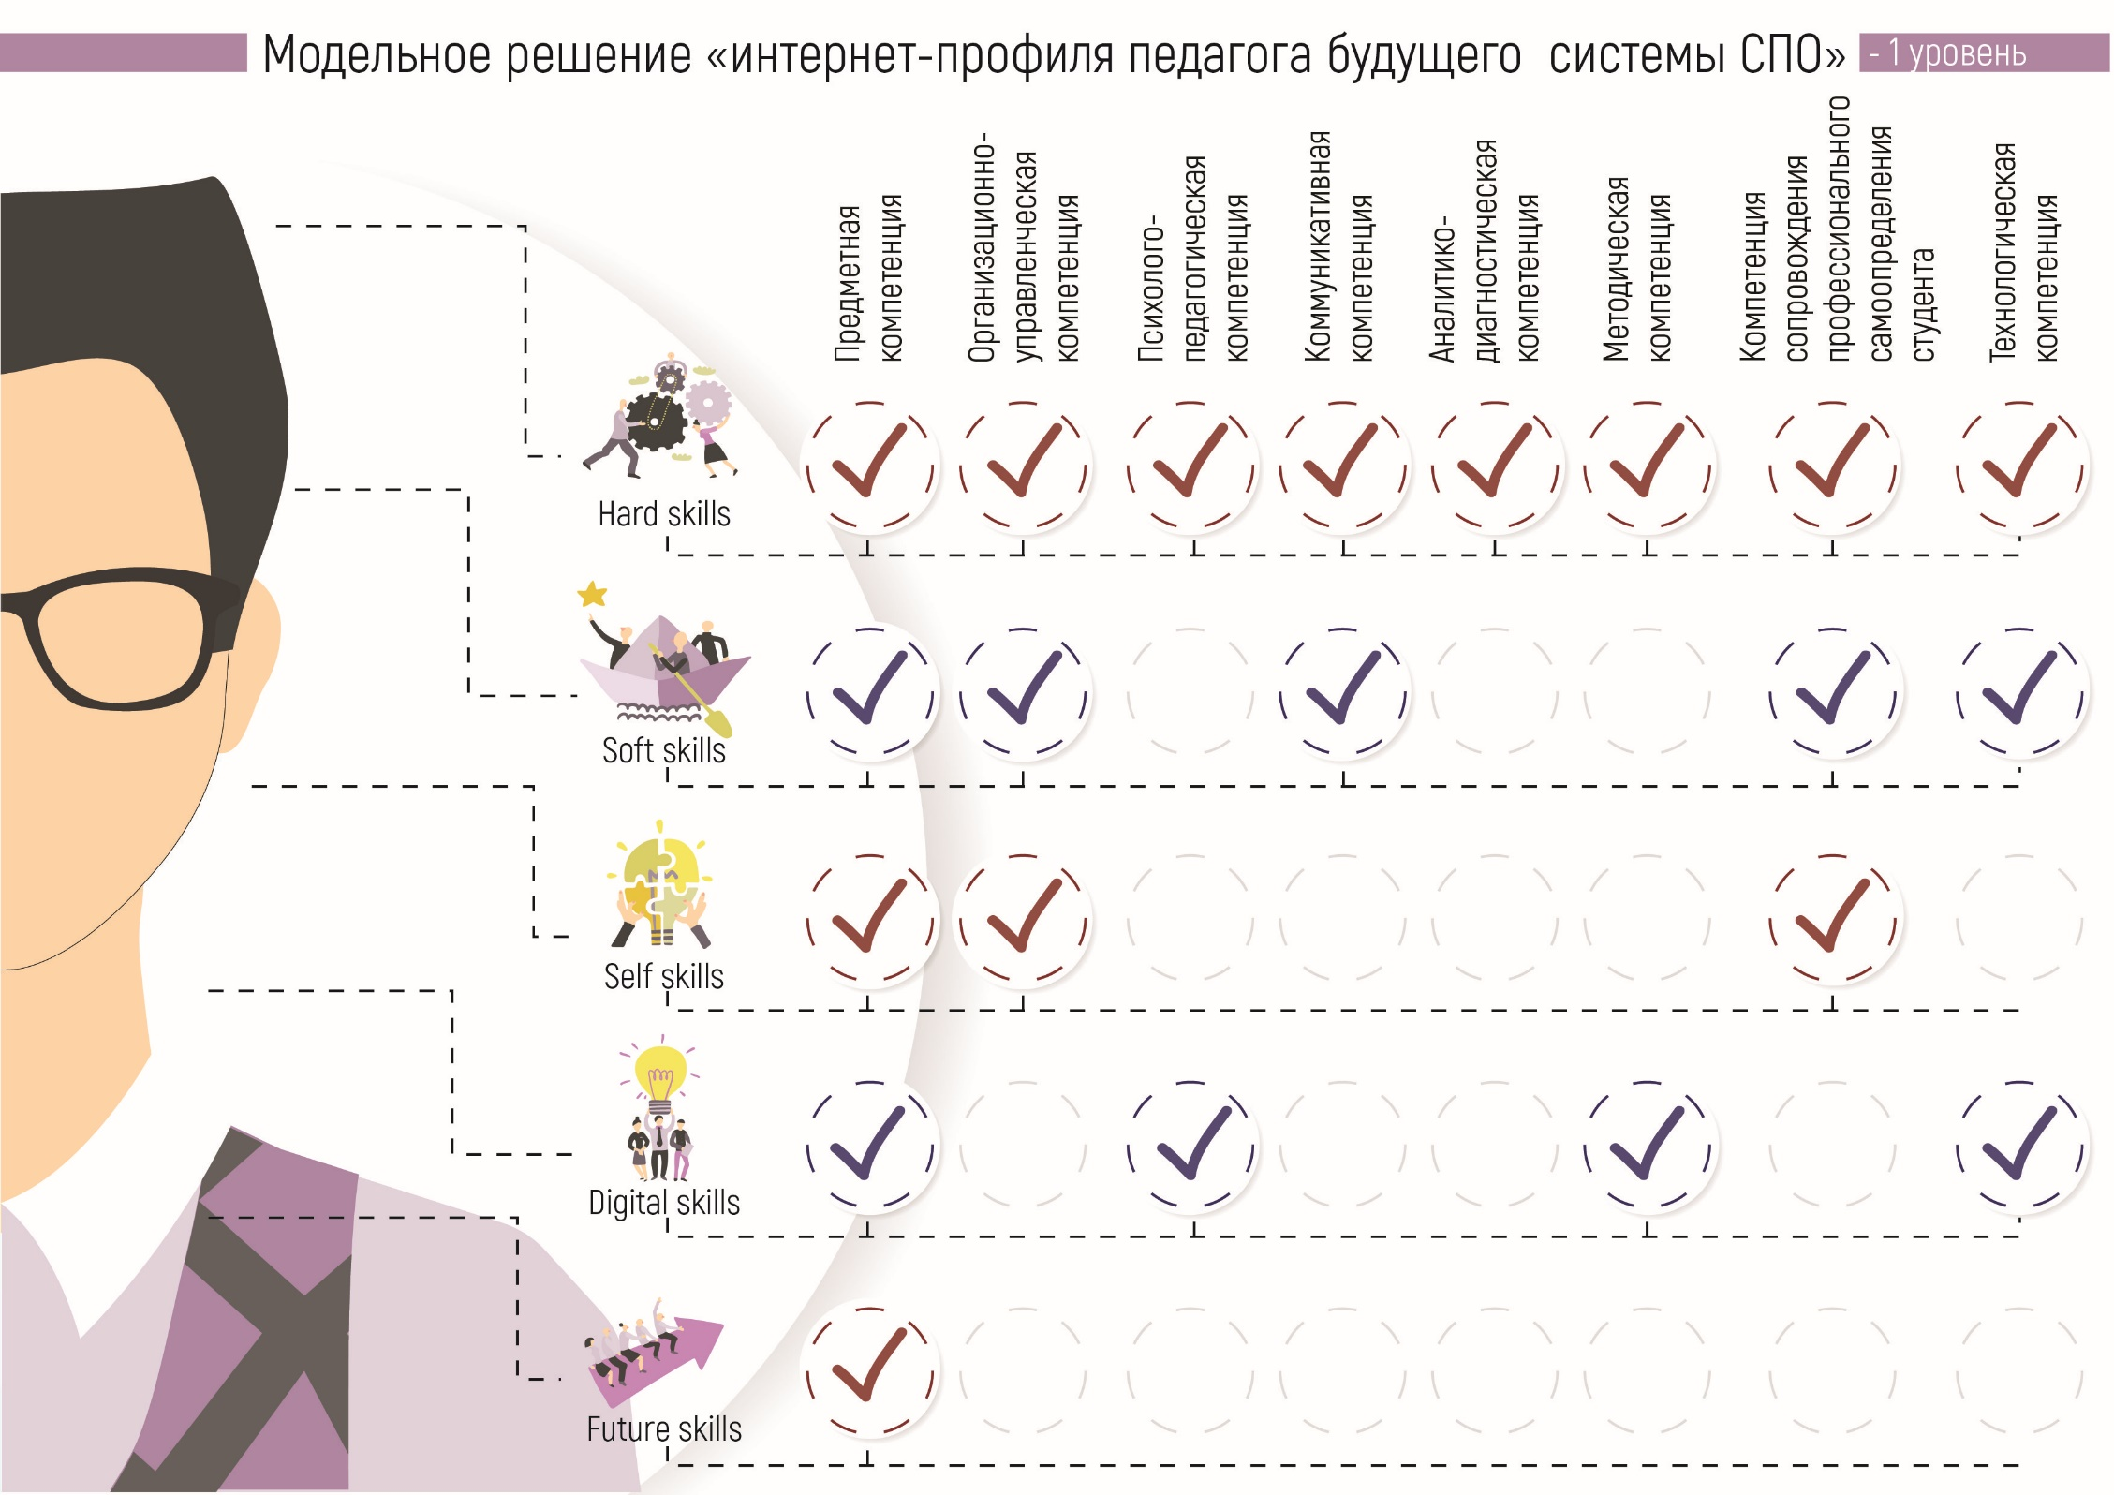

Slide 8
№ пп | Критерии условий профессионального самоопределения студентов
1 | Формы предоставления образовательных услуг, которые студенты СПО могут выбрать
2 | Ресурсная обеспеченность процесса профессионального самоопределения
3 | Механизмы формирования индивидуальных образовательных и профессионально-образовательных проектов студентов СПО
4 | Механизмы сопровождения индивидуальных образовательных и профессионально-образовательных проектов студентов СПО
5 | Наличие системы в реализации индивидуальных образовательных и профессионально-образовательных проектов студентов СПО
6 | Система управления процессом профессионального самоопределения студента СПО
7 | Перспективность развития процессов профессионального самоопределения студентов

Slide 9
1 |  | Формы предоставления образовательных услуг, которые студенты СПО могут выбрать
ПОКАЗАТЕЛИ |  |  | КУРСЫ |  |  |  |  | Индикаторы
 |  |  | 1 | 2 | 3 | 4 | 5
 | Предметы учебного плана |  |  |  |  |  |  | Сколько, какие
 | Краткосрочные модули/практики (до 16 часов) |  |  |  |  |  |  | Сколько из скольких, сколько раз за год
 | Среднесрочные модули/практики (от 16 до 32 часов) |  |  |  |  |  |  | Сколько из скольких, сколько раз за год
 | Элективные модули |  |  |  |  |  |  | Сколько из скольких, сколько раз за год
 | Факультативные курсы |  |  |  |  |  |  | Сколько из скольких, сколько раз за год
 | Профессиональные пробы |  |  |  |  |  |  | Сколько за учебный год
 | Социальные практики |  |  |  |  |  |  | Сколько за учебный год
 | Формы внеурочной деятельности (клубы, кружки, студии и т.п.) |  |  |  |  |  |  | Какие формы и сколько за учебный год
 | Дистанционное обучение |  |  |  |  |  |  | Какие формы и сколько за учебный год
 | ДРУГОЕ |  |  |  |  |  |  | Какие формы и сколько за учебный год

Slide 10
Диагностический инструментарий оценки digital skills педагога
№ пп |  | КРИТЕРИИ
1 |  | «Педагог с развитыми тьюторскими компетенциями в цифровом образовании»
ПОКАЗАТЕЛИ |  |  | КУРСЫ |  |  |  |  | Индикаторы
 |  |  | 1 | 2 | 3 | 4 | 5
 | Оценка |  |  |  |  |  |  | 1.Нелинейные способы оценивания: а )компетенций студента; б) качества среды 2.Используемый уровень заданий по Блуму – «Синтез» 3.Критерии оценивания доводятся до студентов при начале обучения 4.Есть формирующее и итоговое оценивание 5.Оценивание как способ индивидуализации 6.Оценка ситуаций образования в реальных условиях (на практике студента) |  | 1.Ссылка 2.Задания или ссылка 3.Сайт, Справочник студента, буклет заданий, группа в ФБ, другое 4.Ссылка 5.Самооценка/оценка группы/оценка педагога в совокупности 6.ДЭ, конкурс, другое

Slide 11
soft skills компетенция «управлять проектами»
КРИТЕРИИ |  | Индикаторы
 | Какие методы управления проектами Вы знаете: | - stagegate - agile - scrum - классическое проектное управление - все - затрудняюсь ответить | +/-
 | Какие методы управления проектами Вы используете: | stagegate - agile - scrum - классическое проектное управление - все - затрудняюсь ответить | +/-
 | Личное руководство проектами |  | Да/нет/перечислить Перечень/ссылки, результаты
 | Личное участие в проектах |  | Да/нет/перечислить Перечень, ссылки, результаты
 | Личное руководство стартапами |  | Да/нет/перечислить Перечень, ссылки, результаты
 | Личное участие в стартапах |  | Да/нет/перечислить Перечень, ссылки, результаты
 | ДРУГОЕ

Slide 12
Self skills, компетенция «самообразование»
ПОКАЗАТЕЛИ |  | Индикаторы
 | Профессиональные интересы |  | Перечень
 | Профессиональные сообщества, команды, проекты, сетевые объединения с учетом профессиональных интересов |  | Перечень, ссылки на источники
 | Перспективы профессионального роста | Наличие представления о шагах и задачах в будущем | Да/нет/примерно
 | Важные результаты | 1.Наличие представления о результатах в будущем 2.Имеющиеся результаты | 1.Да/нет/примерно 2.Перечень, ссылки
 | Профессиональные дефициты |  | Знаю/затрудняюсь/не думала
 | Сильные профессиональные качества/компетенции |  | Знаю/затрудняюсь/не думала Перечень
 | Маршрут профессионального роста | Формы, механизмы, ресурсы, результаты | Наличие/отсутствие Ссылки по возможности Комментарии по возможности
 | Личные интересы в развитии | Наличие/отсутствие | Перечень
 | Маршрут личностного роста | Формы, механизмы, ресурсы, результаты: - в системе формального образования - в системе неформального образования - в системе информального образования | Наличие/отсутствие Ссылки по возможности Комментарии по возможности (относительно каждой сферы образования)
 | ДРУГОЕ

Slide 13
future skills
№ пп |  | КРИТЕРИИ
1 |  | Готовность к системным изменениям в профессиональной деятельности Вовлеченность, влияние и построение устойчивого будущего
ПОКАЗАТЕЛИ |  | Индикаторы
 | Форсайт компетенции - | Сформулировать общее представление | Текст
 | Форсайт технологии в образовании, кейс-методы, методики построения знаний о будущем, исследования будущего, сравнительный анализ | Использую/не использую Использую для… | Да/нет Продолжение предложения
 | Форсайт-группа | Руковожу/участвую/ С целью… | Да/нет Продолжение предложения
 | Форумы, конференции по тематике образования будущего, непрерывного образования, развития предпринимательской компетентности | участник участник с докладом уровень: ОО/МО/регион/РФ/международный | 1.Да/нет/перечень мероприятий 2. Да/нет/перечень мероприятий 3. Уровень/мероприятие
 | Принятие решения по поводу компетенций студентов и содержания образования | 1.Учитывает тенденции развития сферы будущей профессиональной деятельности студента 2. Более важны прогнозы: 3 года 5 лет 10 лет 15 лет 20 лет 35 лет | 1.Да/затрудняюсь/не думала 2. Отметить временной отрезок

Slide 14
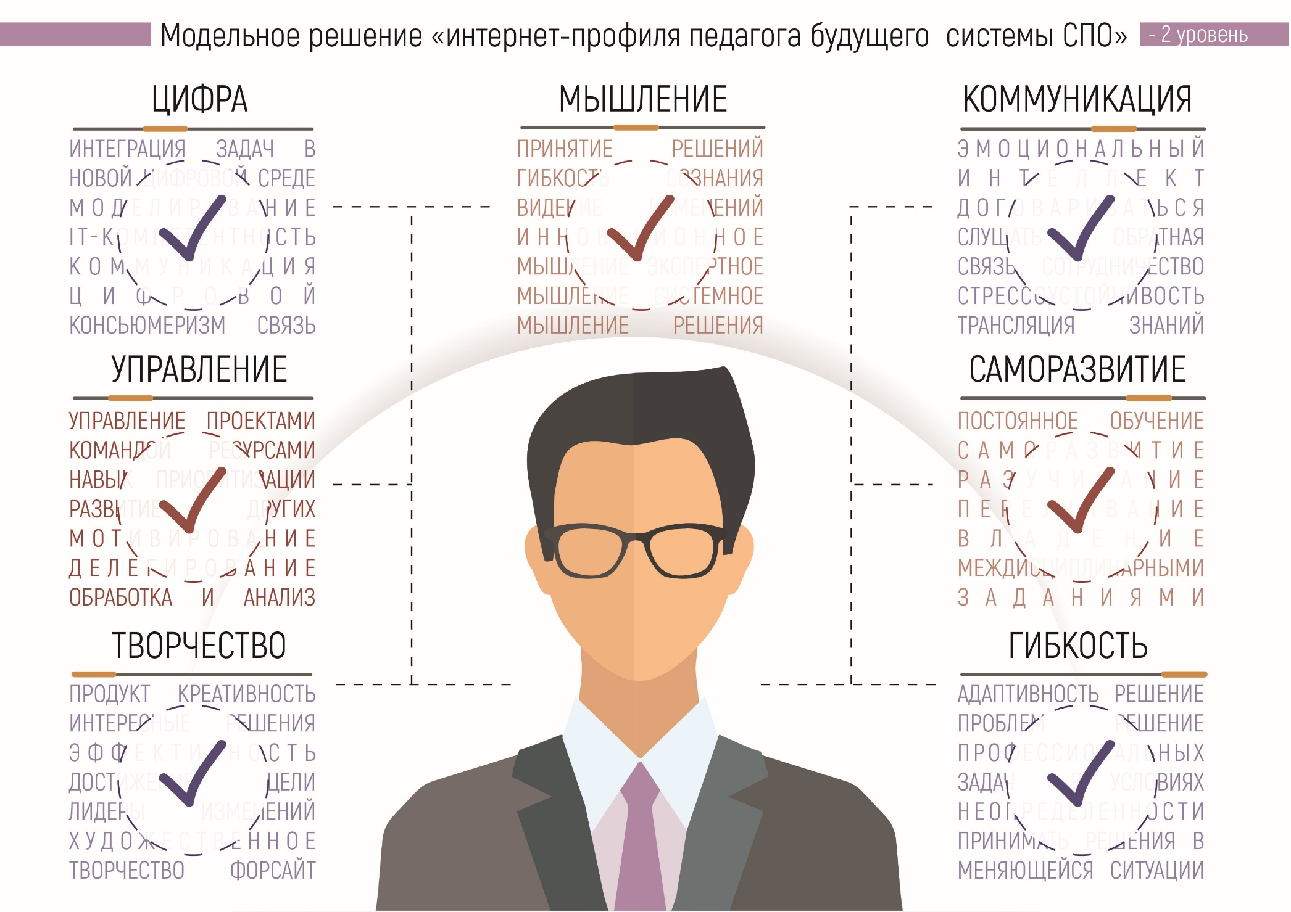

Slide 15
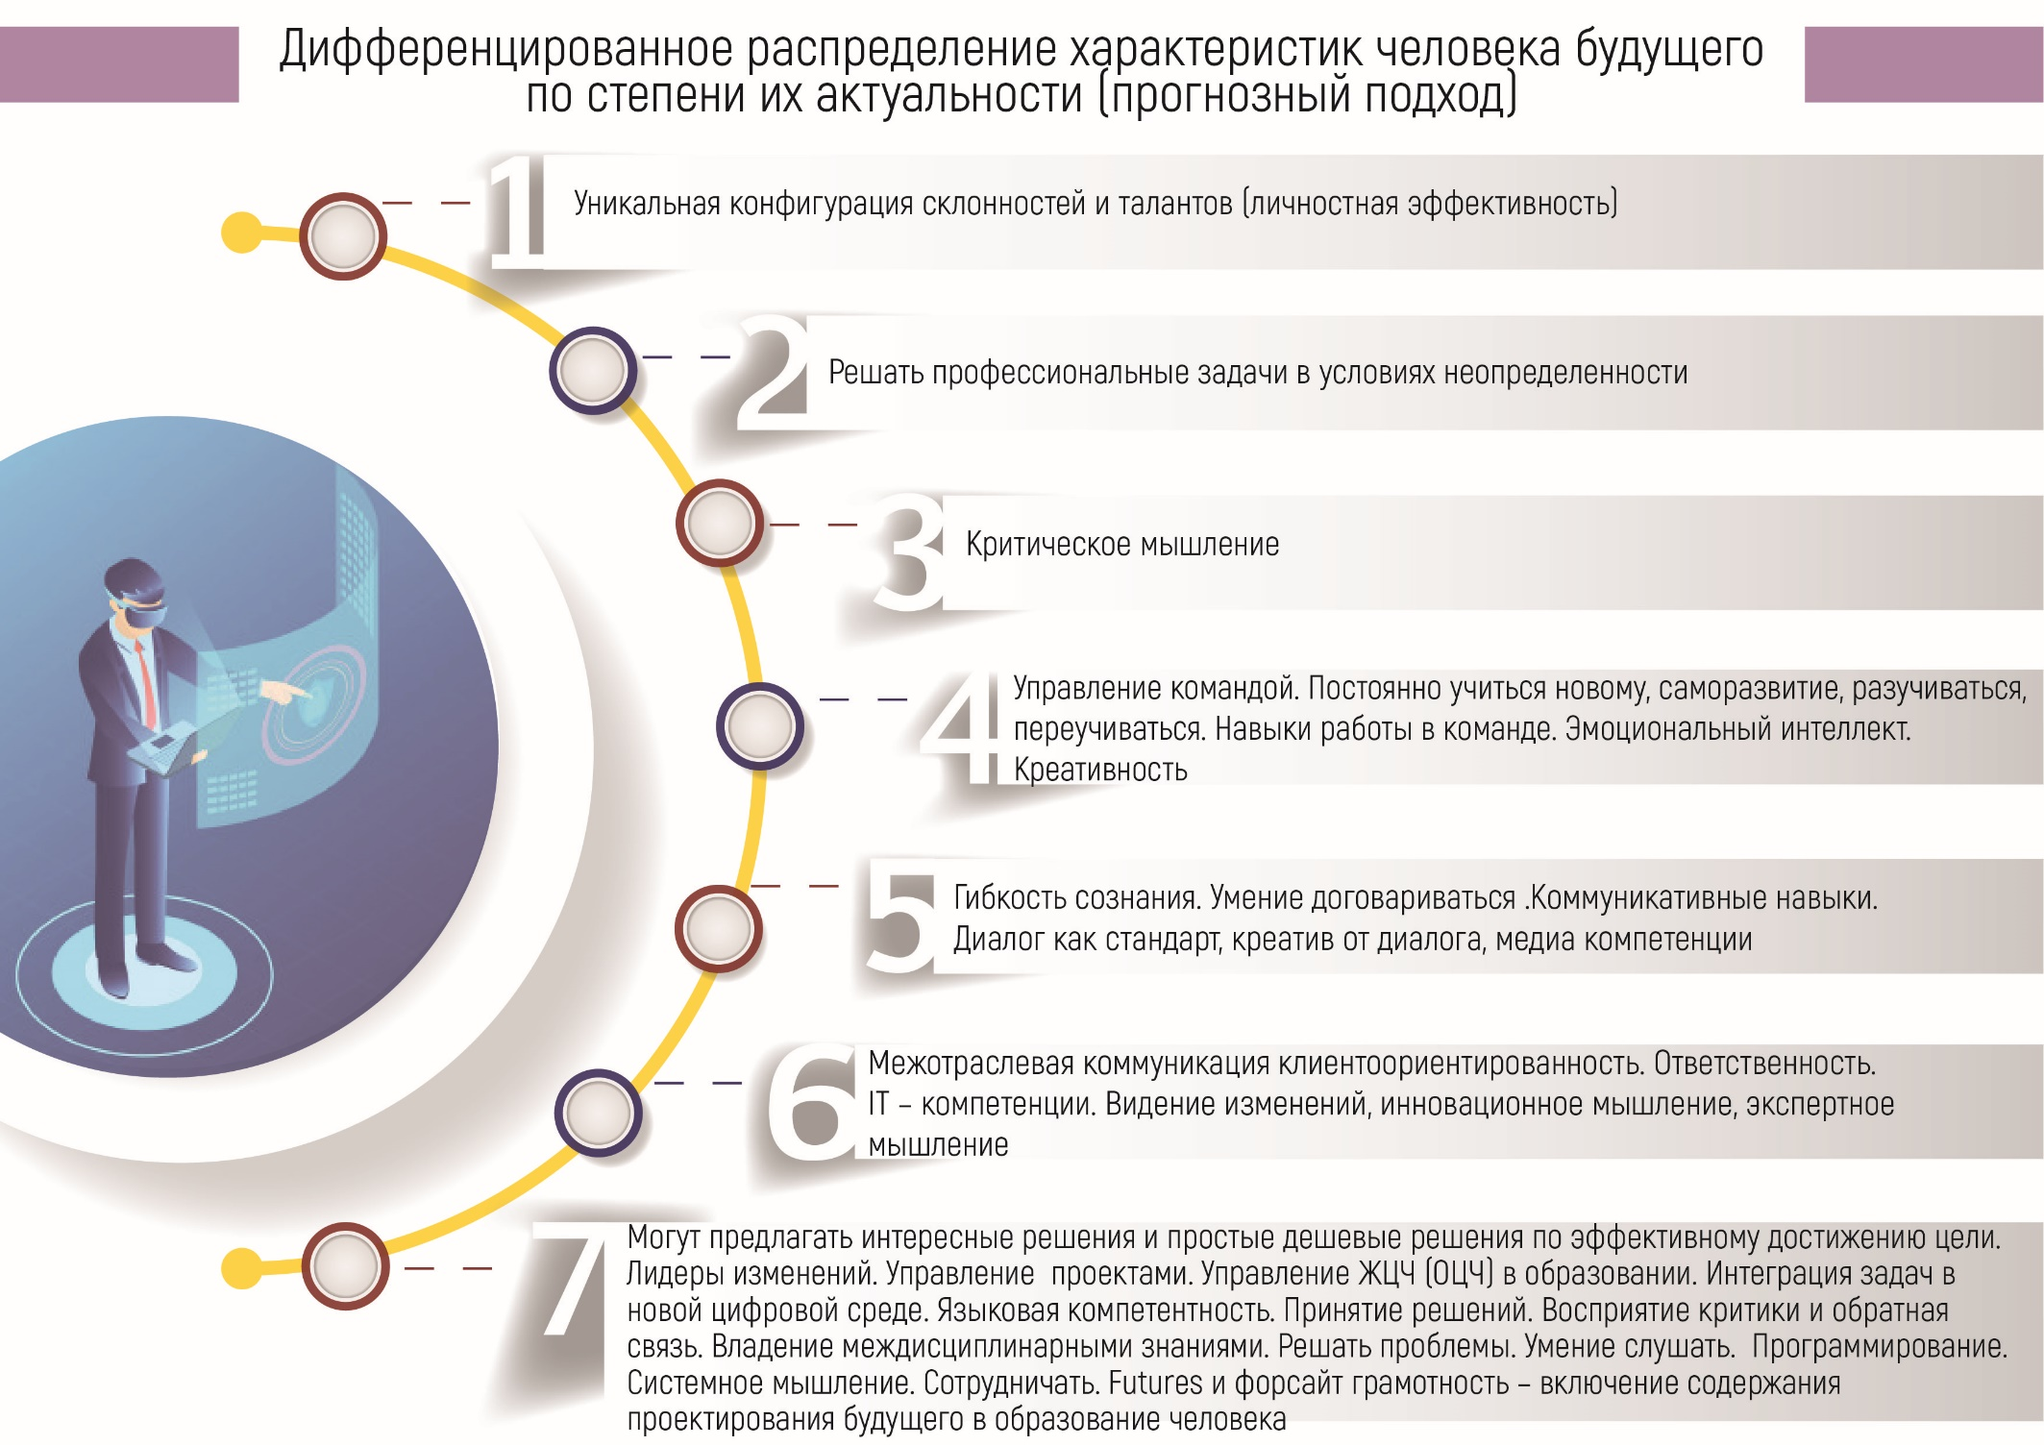

Slide 16
Апробация (1 вариант)
Мет рек ИАР.docx
Ивановой В.И..docx

